Slide 1
Общие положения о материальной ответственности

Slide 2
Содержание
Уважаемые коллеги!
В презентации представлена информация по заполнению основных документов по открытию и ведению материальной точки.
Все формы, указанные в данной памятке, размещены на сайте Университета (https://www.spbstu.ru/university/organizational-documents/administration-catalogue/ -> Документы департаментов -> Управление бухгалтерского учета (УБУ) -> Документы отдела учета нефинансовых активов)
При заполнении всех указанных форм убедительно просим не использовать замазку и зачеркивания при помарках.
Документы с использованием замазки и/или зачеркиваний приниматься к отражению в бухгалтерском учете не будут!
Общая информация
Открытие материальной точки
Договор о полной индивидуальной материальной ответственности
Служебная записка на установление доплаты
Распоряжение о создании комиссии по списанию МЗ
Передача материальной точки
Закрытие материальной точки
Отдел учета нефинансовых активов УБУ расположен в каб.250, 1 учебного корпуса.
Тел. 552-67-05

Slide 3
Общая информация
Материально ответственным лицом ведется учет и осуществляется документальное оформление операций по движению вверенного ему имущества.
Материальные ценности, срок использования которых не превышает 12 месяцев, или которые не могут осуществлять свои функции отдельно от другого/других устройств, относятся к материальным запасам.
Презентация по заполнению документов материально ответственными лицами. Материальные запасы
Объект имущества или комплекс конструктивно-сочлененных предметов, выполняющий определенные функции, срок использования которого превышает 12 месяцев, признается основным средством.
Презентация по заполнению документов материально ответственными лицами. Основные средства
Научно-исследовательские и опытно-конструкторские работы (НИОКР) – совокупность работ, направленных на создание новых изделий или технологий.
Презентация по заполнению документов материально ответственными лицами. Научно-исследовательские и опытно-конструкторские работы
Для осуществления контроля за сохранностью и состоянием имущества проводится инвентаризация имущества.
Презентация по заполнению документов материально ответственными лицами. Инвентаризация нефинансовых активов

Slide 4
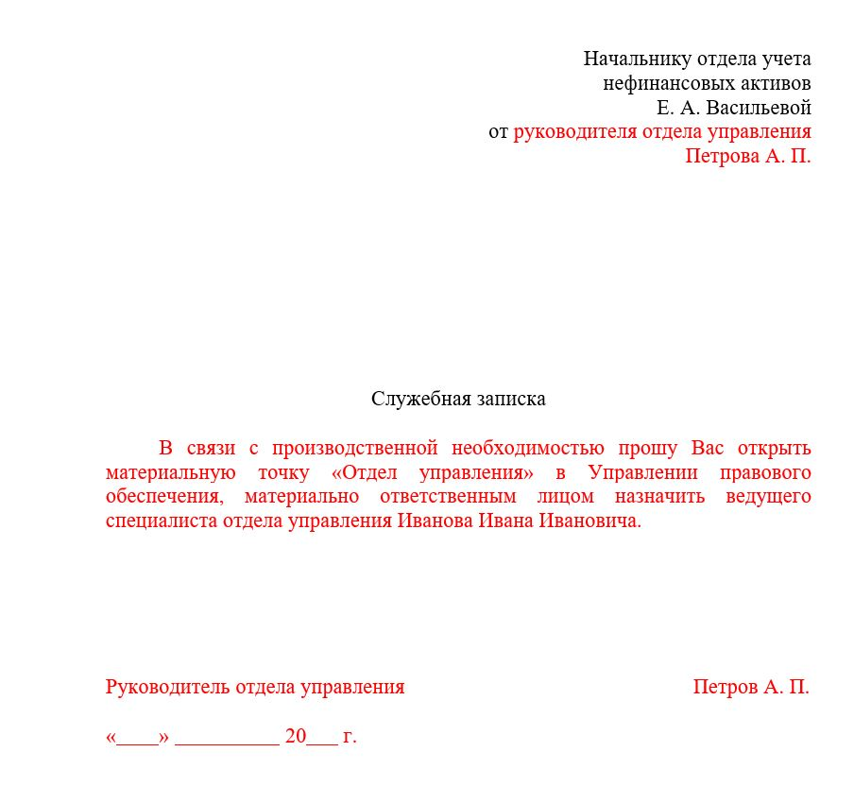
Открытие материальной точки
Для открытия новой материальной точки в отдел учета нефинансовых активов направляется служебная записка на имя начальника отдела Васильевой Е. А. с указанием наименования подразделения и ФИО сотрудника, который будет назначен материально ответственным лицом.
После согласования УБУ открытия новой материальной точки и присвоения ей уникального номера руководитель подразделения запускает приказ «Об открытии материальной точки».

Slide 5
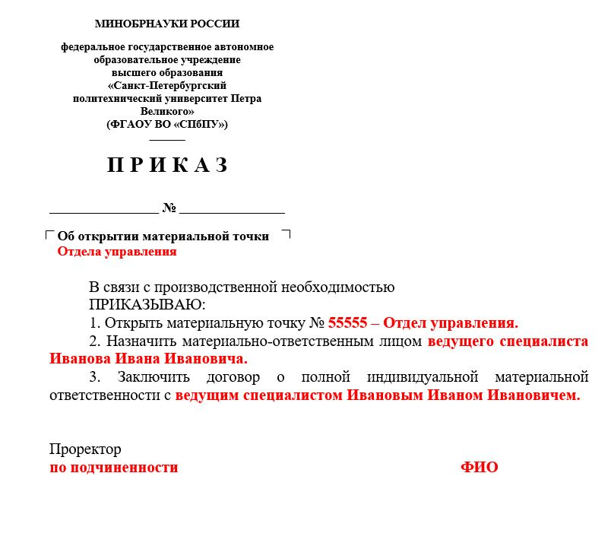
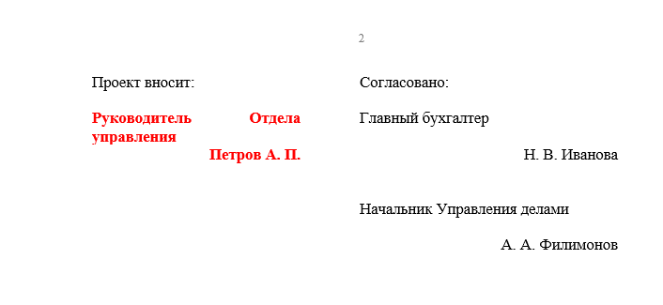
Открытие материальной точки
Приказ «Об открытии материальной точки» обязательно содержит указание номера материальной точки, ее наименования и сотрудника, который будет назначен материально ответственным лицом.
Утвержденный приказ по рассылке направляется в УБУ.
Приказ вносится в систему Директум руководителем структурного подразделения
и согласовывается главным бухгалтером и начальником Управления делами.

Slide 6
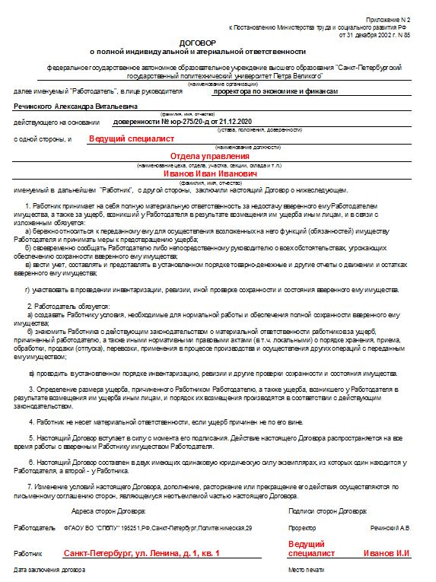
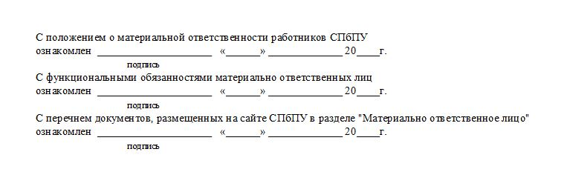
Договор о полной индивидуальной материальной ответственности
При оформлении материальной ответственности работник должен заключить договор о полной индивидуальной материальной ответственности в отделе учета нефинансовых активов УБУ.
Договор оформляется в двух экземплярах: один выдается на руки материально ответственному лицу, другой хранится в отделе учета нефинансовых активов УБУ.
Оборотная сторона

Slide 7
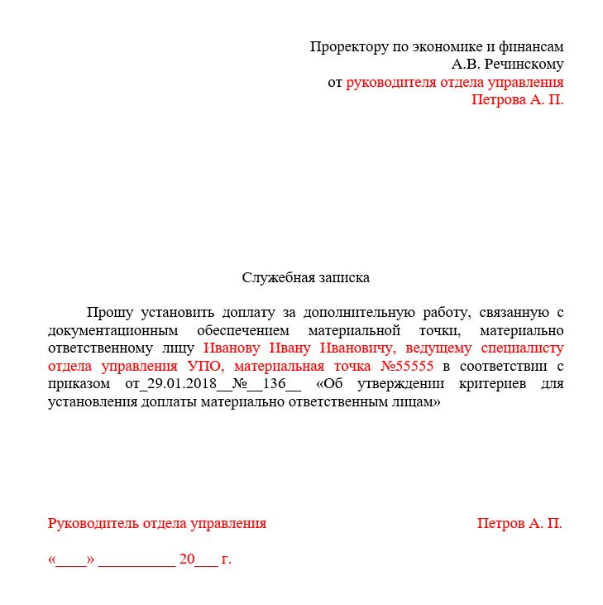
Служебная записка на установление доплаты
Для установления материально ответственному лицу доплаты за дополнительную работу, связанную с документационным обеспечением материальной точки, руководителем подразделения составляется служебная записка на имя проректора по экономике и финансам Речинского А. В.
Служебная записка предоставляется в отдел учета нефинансовых активов.
В служебной записке указываются ФИО материально ответственного лица, его должность, подразделение и номер материальной точки.
При смене должности, подразделения, переподписании трудового договора для продолжения выплат служебная записка предоставляется заново.

Slide 8
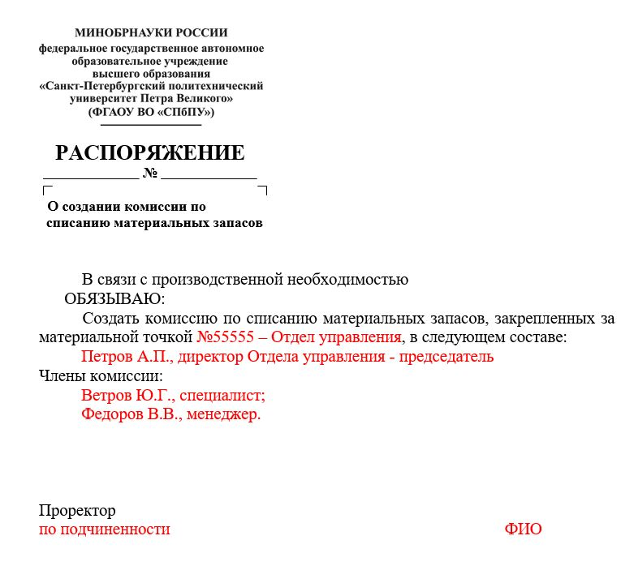
Распоряжение о создании комиссии по списанию МЗ
Списание материальных запасов с материальной точки осуществляется на основании решения комиссии по списанию материальных запасов, утвержденной распоряжением структурного подразделения.
Одно распоряжение может издаваться сразу на несколько материальных точек в подразделении.
Председателем комиссии по списанию материальных запасов выступает руководитель подразделения.
В состав комиссии включаются сотрудники подразделения - управленческий персонал, технические специалисты. Материально ответственное лицо в состав комиссии по списанию материальных запасов не включается!
! Копия распоряжения по созданию комиссии по списанию материальных запасов в структурном подразделении предоставляется в отдел учета нефинансовых активов.

Slide 9
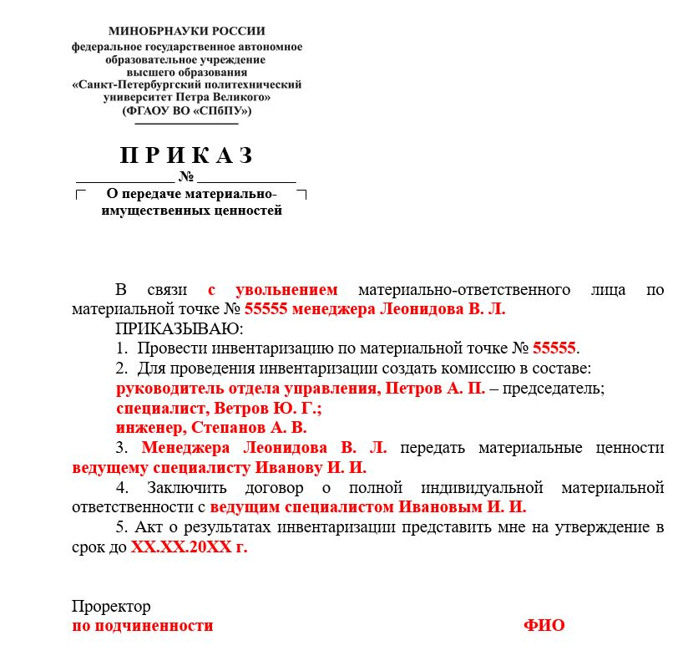
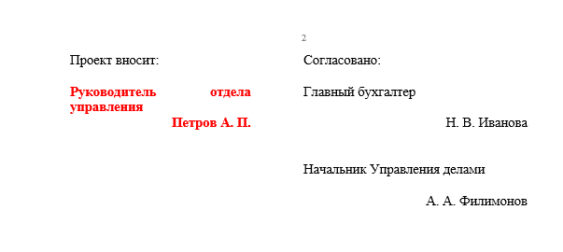
Передача материальной точки
При смене материально ответственного лица по материальной точке выпускается приказ «О передаче материальных ценностей».
Данный приказ также является основанием для проведения инвентаризации.
Указывается причина, в связи с которой происходит смена материально ответственного лица.
Может быть просто указано «в связи со сменой …».
Приказ вносится в систему Директум руководителем структурного подразделения
и согласовывается главным бухгалтером и начальником Управления делами.

Slide 10
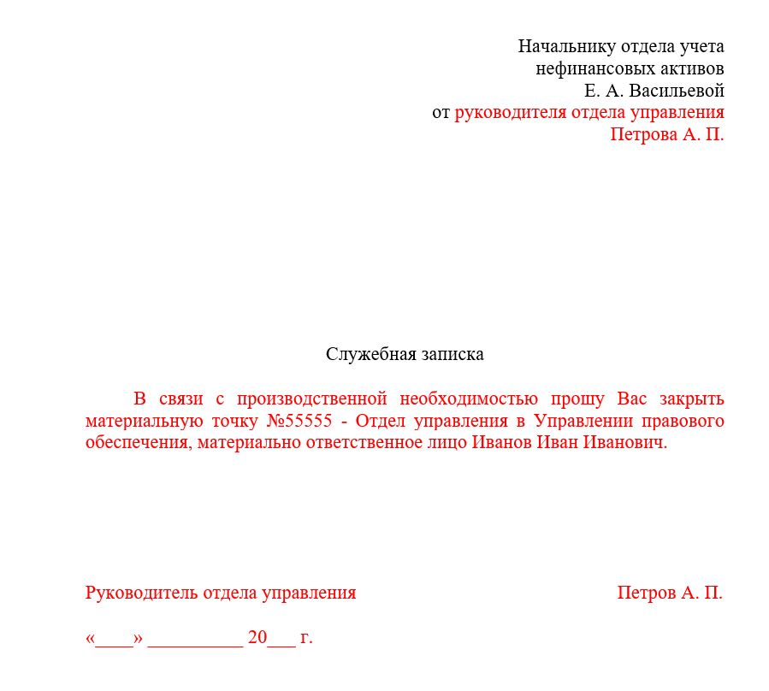
Закрытие материальной точки
При принятии решения о закрытии материальной точки материально ответственное лицо и его руководитель должны убедиться, что все первичные документы по приходу и расходу материальных ценностей сданы в УБУ.
За материальной точкой на момент закрытия не должно числиться никаких материальных ценностей.
Указывается причина закрытия материальной точки.
Для закрытия материальной точки руководителем подразделения составляется служебная записка на имя начальника отдела учета НФА Васильевой Е. А. с указанием номера и наименования материальной точки, прекращающей действие.

